Slide 1
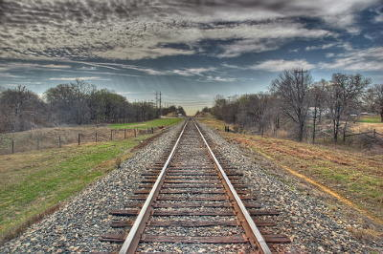

Slide 2
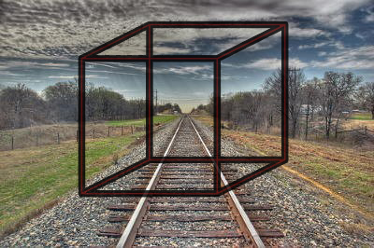

Slide 3
ESPACIO CINEMATOGRÁFICO
“El espacio no lo vemos, lo pensamos” (Rudolph Arnheim)

Slide 4
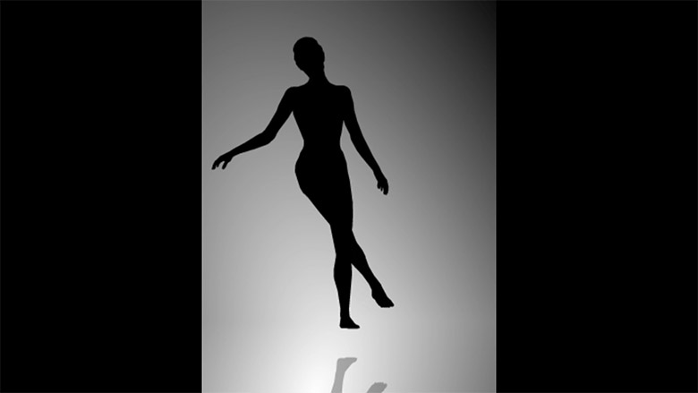
ESPACIO CINEMATOGRÁFICO
“El espacio no lo vemos, lo pensamos” (Rudolph Arnheim)
http://www.despazio.net/pelis/silueta.html

Slide 5
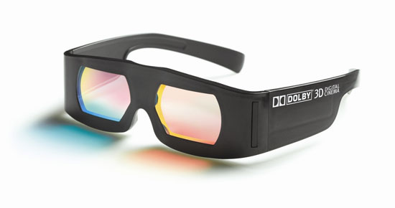
ESPACIO CINEMATOGRÁFICO
“El espacio no lo vemos, lo pensamos” (Rudolph Arnheim)
La ilusión mental del espacio
La percepción de la profundidad y del relieve (claves monoculares)
3D
Herramientas para la construcción del espacio cinematográfico:
Óptica (distancia focal, profundidad de campo, perspectiva)
Encuadre, puntos de vista y movimientos de cámara
Escenografía y puesta en escena (términos, composición)
Iluminación
Montaje (continuidad, raccord, proporciones, ritmo)
Espacio dentro y fuera del cuadro (planificación)
Interacciones narrativas entre el espacio y el relato
“El cielo protector”

